Slide 1

Mini Curso Git / GitHub Versionamento de Arquivos
Ministrante
Monitor
Hugo Gustavo Cordeiro
GitHub: /ugoincc
hugo.incc@hotmail.com
Iuri Francisco Mustafa Cordeiro
GitHub: /shakmatton
iurifmc@yahoo.com.br
Apoio
Prof. Camile Frazao Bordini
camile.bordini@unioeste.br
UNIOESTE – Foz
Ciência da Computação
Tecnologias para Desenvolvimento de Sistemas

Slide 2
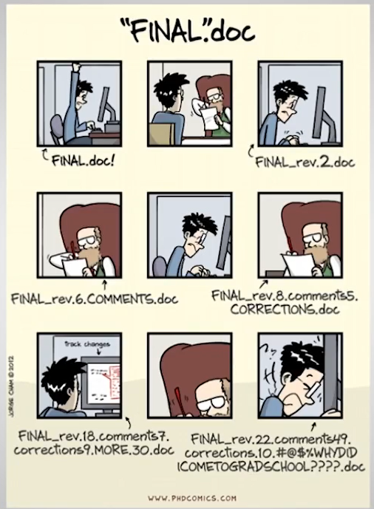

Slide 3
Git
Git é um sistema de controle de versão de arquivos, via linha de comando
Criado em 2005 por Linus Torvalds, criador do Linux, que estava descontente com o BitKeeper (sistema de controle de versão utilizado no desenvolvimento do kernel do Linux)
Diversas pessoas podem contribuir simultaneamente no mesmo arquivo
Existem ferramentas gráficas para gerenciar projetos versionados com Git

Slide 4
Outras Ferramentas de controle de versão
Subversion (SVN)
Mercurial
CVS – Concurrent Versioning System (antigo)
Bazaar (antigo)
Git é o mais rápido e eficiente

Slide 5
Git x Github
Github é uma aplicação web (lançado em 2008) que oferece diversas funcionalidades extras aplicadas ao Git
Possibilita a hospedagem de repositórios Git, além de servir como uma comunidade de programadores
Grande parte dos projetos/frameworks/bibliotecas de desenvolvimento open source estão no Github, sendo possível acompanhar através de novas versões e contribuir informando bugs, enviando códigos e correções

Slide 6

Estão no GitHub

Slide 7

Usam Git

Slide 8
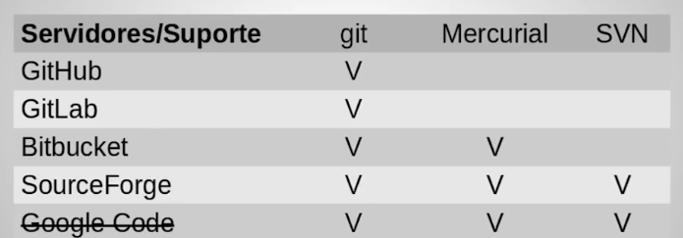
Servidores

Slide 9
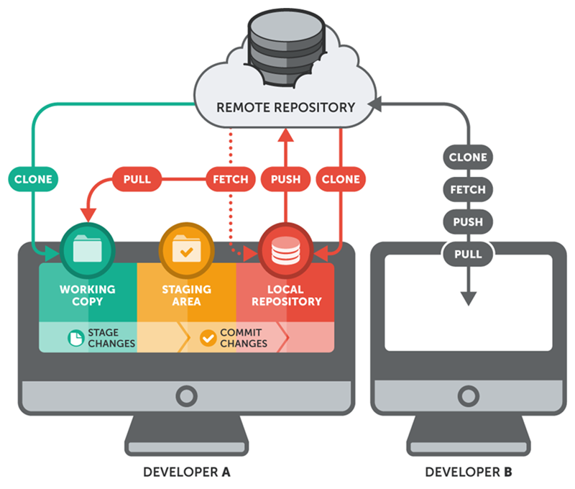
Fluxo Básico

Slide 10
Instalação
Download
https://git-scm.com/downloads
Documentação
https://git-scm.com/docs

Slide 11

Configurações
Após instalado o Git, no Git Bash:
$ git –version
$ git config --global user.name “Seu nome”
$ git config --global user.email “nome@email.com”
$ git config http.sslVerify false
Arquivo de configuração no Windows:
C:\Users\<username>\.gitconfig

Slide 12
Comandos para terminal
Navegação e Manipulação de Diretórios:
cd [diretório] - Muda para o diretório especificado.
cd .. - Sobe um nível no diretório.
pwd - Mostra o diretório atual.
ls ou dir - Lista os arquivos e diretórios no diretório atual.
mkdir [nome_do_diretório] - Cria um novo diretório.
Manipulação de Arquivos:
touch [nome_do_arquivo] - Cria um novo arquivo vazio.
rm [nome_do_arquivo] - Remove um arquivo.
rm -r [nome_do_diretório] - Remove um diretório e seu conteúdo.
cp [arquivo_origem] [arquivo_destino] - Copia um arquivo.
mv [arquivo_origem] [arquivo_destino] - Move ou renomeia um arquivo.

Slide 13
Repositório - git init
Transformar uma pasta em um repositório Git
Caminhar até a pasta desejada, exemplo:
cd /c/Users/<username>/Documents/Projeto
Digitar:
$ git init
Criado Branch master

Slide 14
Adicionando arquivos
Criar arquivos, exemplo:
Readme.md
index.html
Adicionar arquivos novos ou editados à “staging área” do git:
$ git add Readme.md
$ git add index.html
OU
$ git add .
funciona como um rascunho onde você pode revisar e selecionar exatamente quais mudanças serão incluídas no próximo commit.

Slide 15

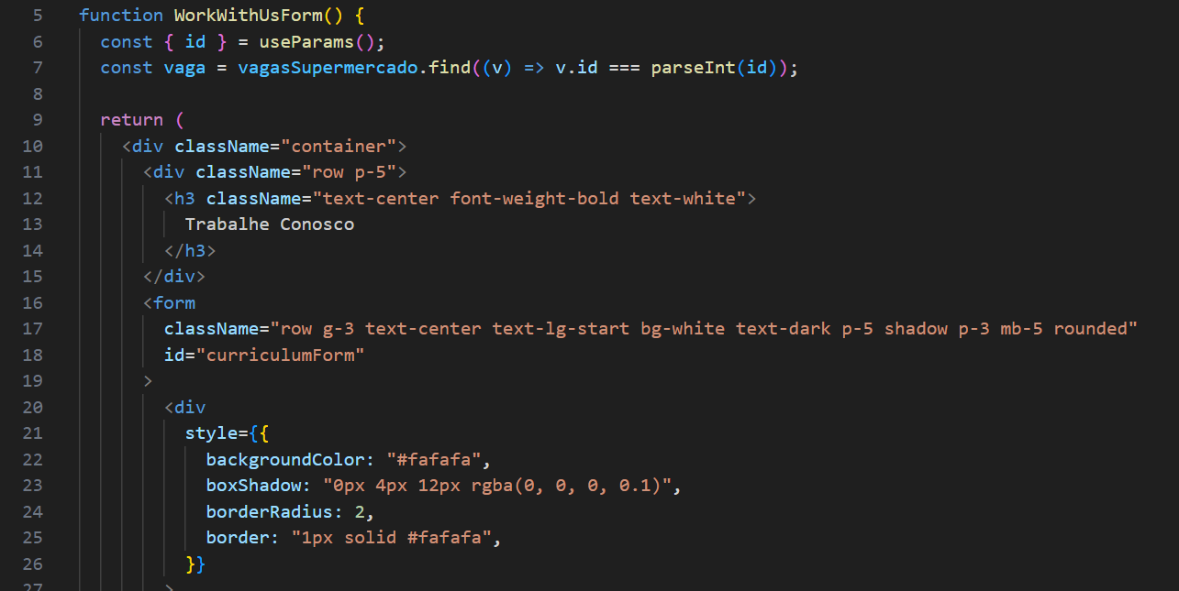
Commit
Verificando status:
$ git status
A cada nova alteração, “comitar”:
$ git commit –m ‘Adicionado arquivos Readme e index.html”
Gera um ponto na linha do tempo
Cada commit gera um hash
Visualizando todas alterações até o momento:
$ git log
“novo menu principal”

Slide 16
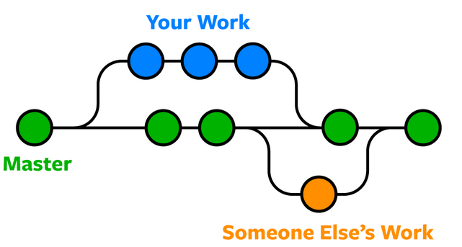
Branches

Slide 17
Branches
Verificando as branchs existentes
$ git branch
Criando nova Branch para implementação de um recurso de “chat”, por exemplo
$ git branch chat
Sai da Branch atual e ativa a Branch “chat”
$ git checkout chat
Sai da Branch atual, cria nova Branch e ativa ela
$ git checkout –b chat

Slide 18
Merge
Fazendo merge da Branch chat para a master
$ git merge chat
Outros comandos
Deleta Branch “chat”
$ git branch –d chat //com segurança
$ git branch –D chat //sem segurança
Mostra todas informações
$ git show
$ git show [HASH]
Para sair do show:
$ q

Slide 19
$ git init //Cria o repositório (linha do tempo)
$ git add //Adiciona arquivos ou atualiza mudanças //para irem para a linha do tempo
$ git commit //Adiciona um ponto na linha do tempo
$ git branch //Mostra as branchs existentes
$ git branch [NOME] //Cria nova linha do tempo (Branch)
$ git checkout [BRANCH] //Alterna para a outra BRANCH
$ git branch –d [NOME] //Deleta a branch
$ git log //Visualiza o histórico da linha do tempo
$ git status //Histórico das alterações
$ git show //Pontos na história

Slide 20
Exercício
Crie uma nova pasta para um projeto
Inicialize um repositório git
Crie um novo arquivo - .c / .html / .txt / readme.md
Faça um commit do novo arquivo
Crie uma nova Branch e adicione uma nova funcionalidade ou conteúdo ao arquivo
Volte para Branch principal e mescle a nova Branch
Verifique o histórico de commits ($ git log)

Slide 21
GitHub

Slide 22
GitHub
Plataforma web que hospeda códigos-fonte e arquivos com controle de versão usando o Git.
Lançado em 2008 pela empresa GitHub, Inc.
Permite a colaboração em projetos privados compartilhados ou públicos.

Slide 23
GitHub (Aula 2)
Apresentar a plataforma + Atlassian Cheat Sheet
Mostrar Repositórios Exemplo
Mostrar Diffs
Criar um Repositório Remoto
Conectar local ao remoto
Clonar um Repositório
Pull Requests
Gerenciamento de Conflitos
Extra: .gitignore

Slide 24
Criando Repositório remoto no GitHub
Repositories
echo "# Exemplo" >> README.md
git init
git add README.md
git commit -m "first commit“
git remote add origin https://github.com/<username>/Exemplo.git
git push -u origin master

Slide 25
Criando Repositório remoto no GitHub
Após criar repositório “Exemplo” no Github: fazer o “remote” (conexão do repositório local com o do github, apelidado de “origin”):
$ git remote add origin https://github.com/<username>/Exemplo.git
“Empurrar” os arquivos do repositório local para o criado no Github (“origin”)
$git push -u origin master

Slide 26
Criando Repositório remoto no GitHub
Para novos repositórios no Github, deve-se criar sempre um novo apelido para a URL do repositório
Para remover uma URL remota de um repositório utilizado anteriormente, utilizar o comando:
$ git remote rm origin

Slide 27
Git Workflow
Basicamente o trabalho consiste em:
Editar
Adicionar (add) ao stage
Commitar (commit)
Sincronizar/Empurrar (push) para o repositório remoto

Slide 28
Clonando Repositório do GitHub
Para baixar um repositório remoto do Github para sua máquina local:
Criar uma nova pasta local na máquina
Pelo Git Bash caminhar até a pasta e digitar:
$ git clone <URL>
Já vem com o remote configurado

Slide 29
Baixar as atualizações do repositório remoto
Em um projeto em equipe, caso seu colega tenha feito atualizações (commits) no repositório remoto, para você “puxar” essas atualizações:
$ git pull
Baixa as atualizações do repositório remoto para a sua máquina
Mantém o repositório sincronizado com os últimos commits de uma branch

Slide 30
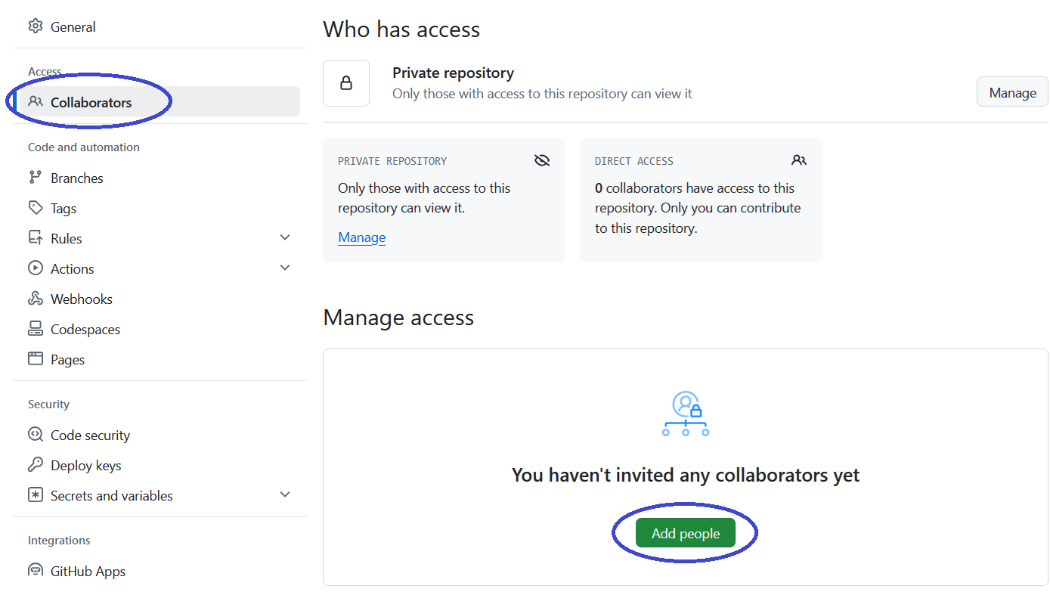
Adicionando colaboradores
Dentro do repositório do Github:
Settings => Collaborators => Add people

Slide 31
Pull Requests (PR)

Slide 32


Slide 33
Conflitos

Slide 34
Navegar no histórico
Caso, ao desenvolver você encontre um bug no código (do qual não havia até o último commit dado), é possível voltar para aquele momento da linha do tempo
Procurar o commit desejado:
$ git log
Para ver como todo o repositório (ou apenas um arquivo) estava em um determinado commit:
$ git checkout <commit> <file>

Slide 35
Navegar no histórico
Com isso, entrará em um estado ‘detached HEAD’
Um estado do git quando se está navegando pelo histórico
Significa que você saiu do final da linha de commits existentes e voltou para algum anterior
Na pasta estará aparecendo apenas até este ponto: possível rodar o programa a partir daí
NÃO é possível fazer novo commit nesse estado!
Para isso: necessário criar uma nova Branch a partir desse ponto

Slide 36
Navegar no histórico
Para retornar ao final da linha dos commits da Branch master:
$ git checkout master

Slide 37
Desfazendo alterações
Para desfazer todas as alterações que não estejam no stage desde o último commit:
$ git checkout –- .
OU
$ git checkout -- <file>
Desfazer as alterações desde o último commit, incluindo o stage:
$ git checkout HEAD --
OU
$ git checkout HEAD -- <file>

Slide 38
Desfazendo alterações
Para desfazer/reverter um commit antigo:
$ git revert <commit>
Irá criar um novo commit que desfaz as alterações de um commit qualquer especificado

Slide 39
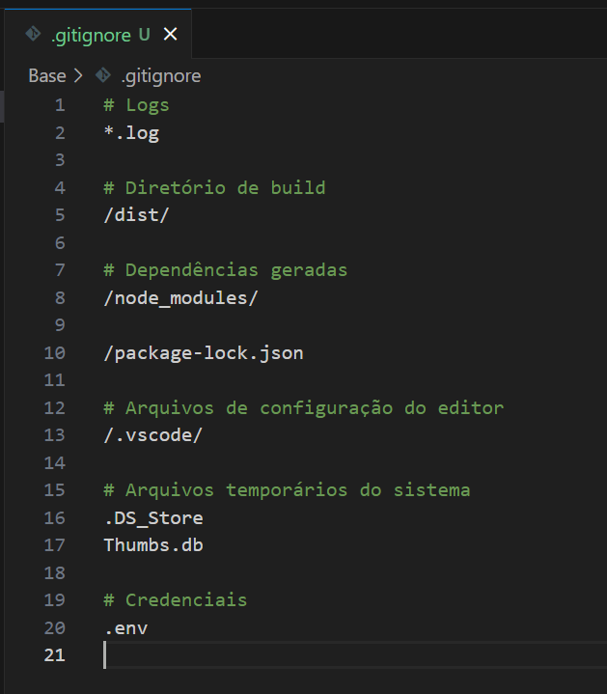
Adicionando arquivos
Boa prática: .gitignore
O arquivo .gitignore possibilita evitar arquivos e diretórios selecionados de serem adicionados aos commits de maneira mais eficiente e segura.

Slide 40
Exercício
Crie uma nova branch no seu repositório
Mude para esta branch e faça um commit
Faça um push das modificações desta branch pro Github
Altere para a branch main
Faça um commit na main que altere as mesmas linhas - faça um push em seguida.
Veja como as branches divergem no Github

